Slide 1

Rust
Caio Luiz Alonso Santana
Leonardo Fridman Bacellar

Slide 2
Introdução
Rust é uma linguagem multiparadigma.
A Mozilla começou a apoiar o projeto em 2009 e anunciou a linguagem em 2010.
A versão pré-alfa foi lançada pela primeira vez em 2012 e sua primeira versão estável, a Rust 1.0, foi lançada em 15 de maio de 2015.

Slide 3
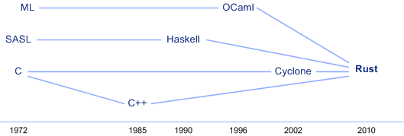
Origens e influências
Cyclone;
Recursos:
- Orientação de objetos de C++;
- Recursos funcionais de linguagens como Haskell e Ocaml.

Slide 4

Classificação
Tipagem estática, forte e inferida
Concorrente
OO
Estruturada
Funcional
Imperativa

Slide 5
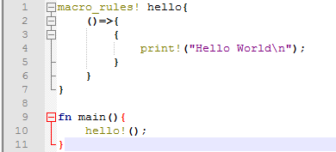
Macros
Macro é uma especialidade do Rust que oferece ao programador a metaprogramação;
A metaprogramação é útil para reduzir o tamanho do código que o programador escreve, papel semelhante às funções, contudo a metaprogramação com as macros em Rust tem suas especialidades;
Uma assinatura de função deve declarar o número e o tipo de parâmetros que a função tem, macros, por outro lado, pode aceitar um número variável de parâmetros;
Entretanto, o lado negativo de usar macro ao invés de função é que macros, em sua grande maioria, a legibilidade é mais complexa.
No exemplo abaixo vemos como é criada uma macro simples. Nesse exemplo é criada a hello!() que imprime Hello World na tela.

Slide 6
macro_rules! é o comando que declara uma macro e seguido vem o nome da macro. Os parêntesis serve para receber os parâmetros da macro e a seta inicia o comando de instruções e dentro dela imprime um Hello World.

Slide 7
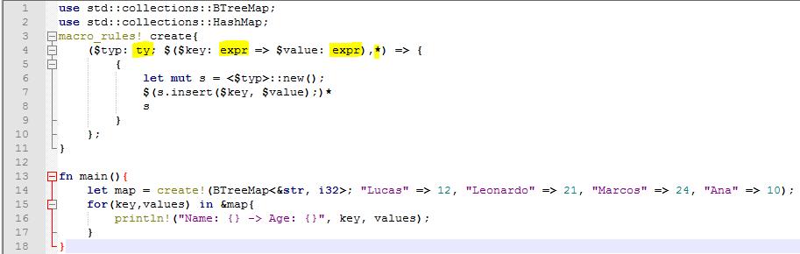
Na macro abaixo cria uma Árvore Binária que recebe um nome e um inteiro e a imprime;
O símbolo $ é usado quando declara o nome da variável seguido de um designador onde, ty indica o tipo do argumento e expr indica uma expressão;
O * indica uma repetição do comando(podendo repetir nenhuma ou várias vezes, diferente do + que repete pelo menos uma vez);

Slide 8
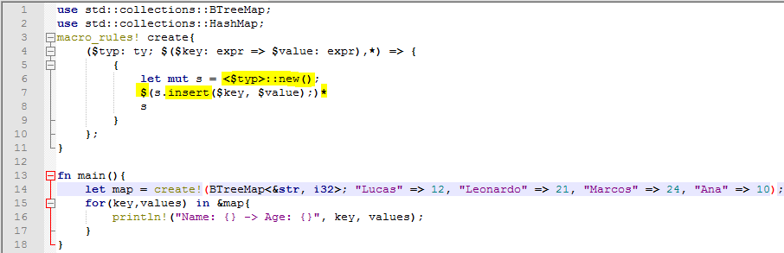
Dentro do bloco de funções é assumido pelo programa que typ é uma classe que possui um construtor com a função new() e insert();
O * na declaração repete a função insert() conforme os argumentos declarados na assinatura da macro;
No final, retorna o objeto criado;
Na main, a create! recebe o tipo e os argumentos;

Slide 9
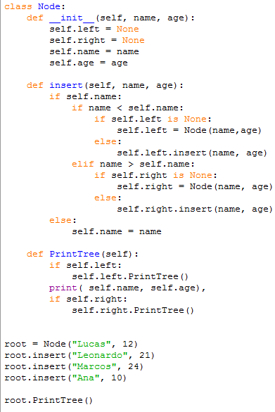
Nesse exemplo, uma árvore binária é criada assim como o exemplo anterior;
Supondo que exista uma biblioteca que ofereça uma classe de árvore binária, ainda assim não seria tão eficiente quanto as macros de Rust;
A redigibilidade de criar uma função no Python para criar uma árvore binária no mesmo estilo é inferior ao da macro de Rust;

Slide 10


Rust vs Python
Nos programas, mesmo executando as mesmas instruções, a redigibilidade da macro em Rust é melhor do que criar uma função em Python;
Mesmo no caso das árvores/HashMaps fossem importadas de uma biblioteca, a economia das linhas é superior;
Ainda assim eu poderia criar macros com DSL’s para realizar operações específicas;
As macros são expandidas antes do compilador interpretar o significado do código;

